Slide 1
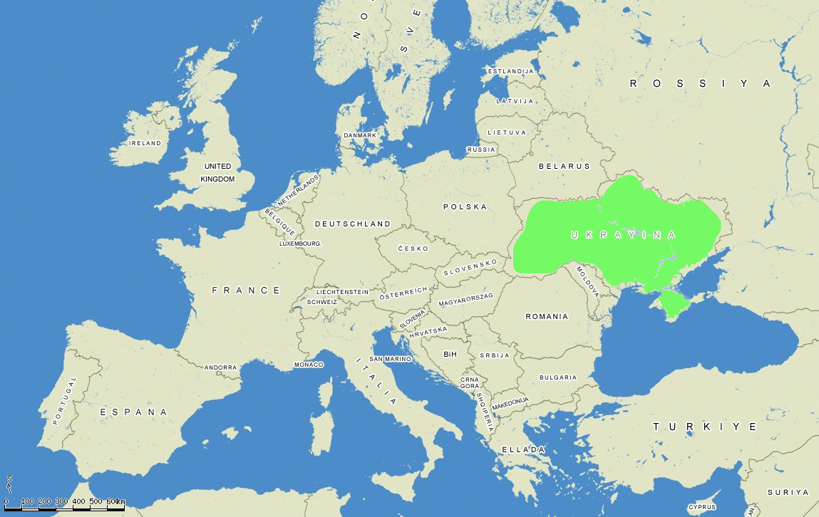
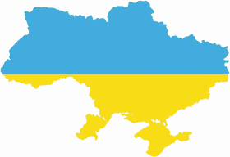
Ukrajina

Slide 2
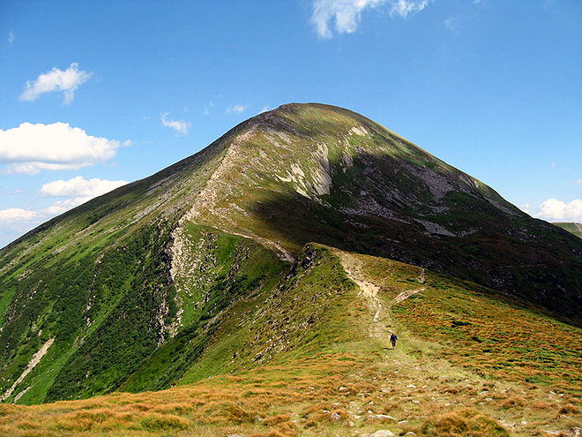
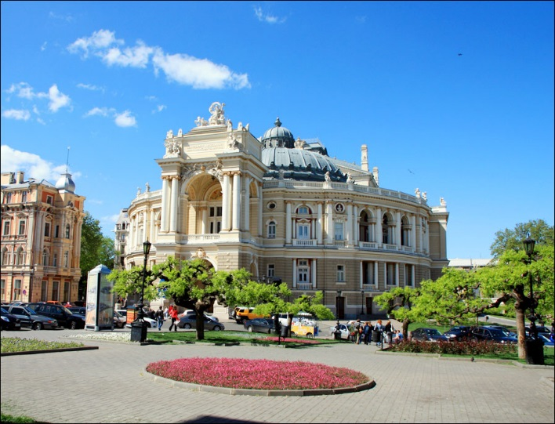
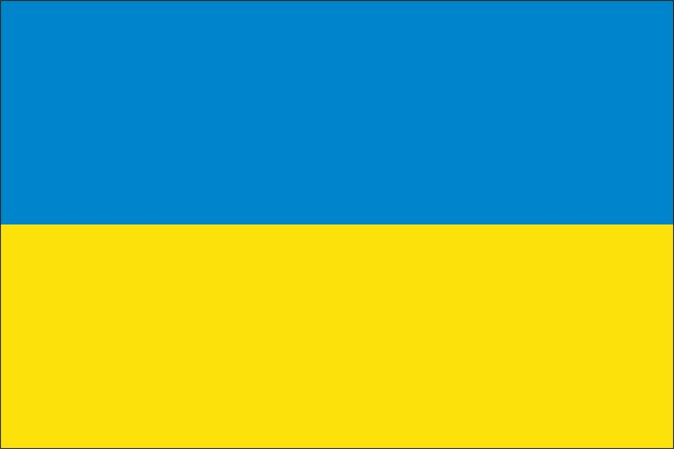
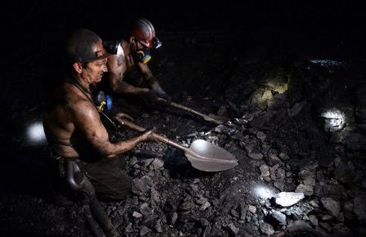
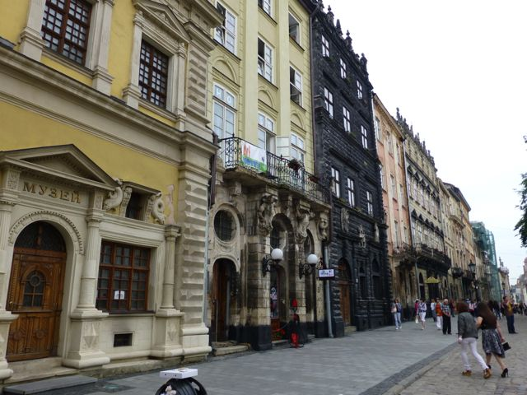

Slide 3
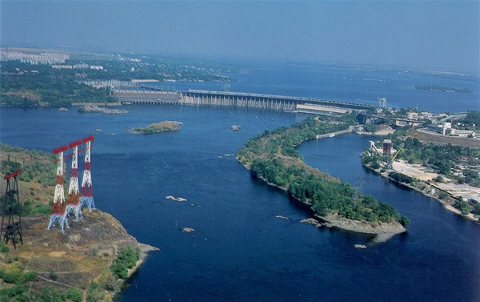
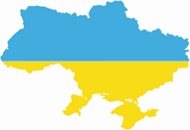
Poloha a prírodné podmienky
prímorský štát (Čierne more, Azovské more)
druhý najväčší štát Európy
susedia: Slovensko, Poľsko, Bielorusko, Rusko, Rumunsko, Moldavsko, Maďarsko
So Slovenskom má 100km hranicu
podnebie je kontinentálne – horúce, suché letá a studené zimy
povrch zväčša rovinatý, na západe s pohoriami (Karpaty)
nížiny: Čiernomorská nížina, Dneperská nížina
rieky: Dneper, Južný Bug, Dnister

Slide 4
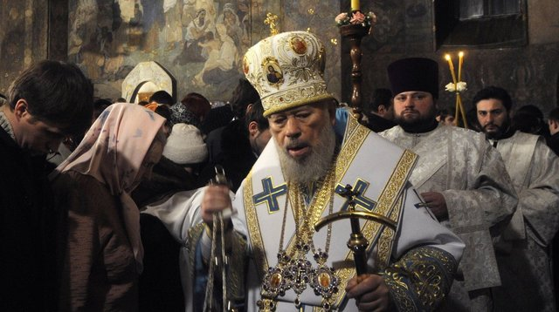
Obyvateľstvo a sídla
Počet obyvateľov: vyše 44 miliónov
Rozloha: 603 500 km2
Zloženie obyvateľstva: Ukrajinci, Rusi, Bielorusi, Moldavci...
Hlavné mesto: Kyjev
Ďalšie mestá: Doneck, Odesa, Charkov, Užhrod
Administratívne členenie: 24 oblastí a 1 mesto so špeciálnym statusom
(Kyjev)
Náboženstvo: kresťania (pravoslávni, grékokatolíci, protestanti), moslimovia

Slide 5
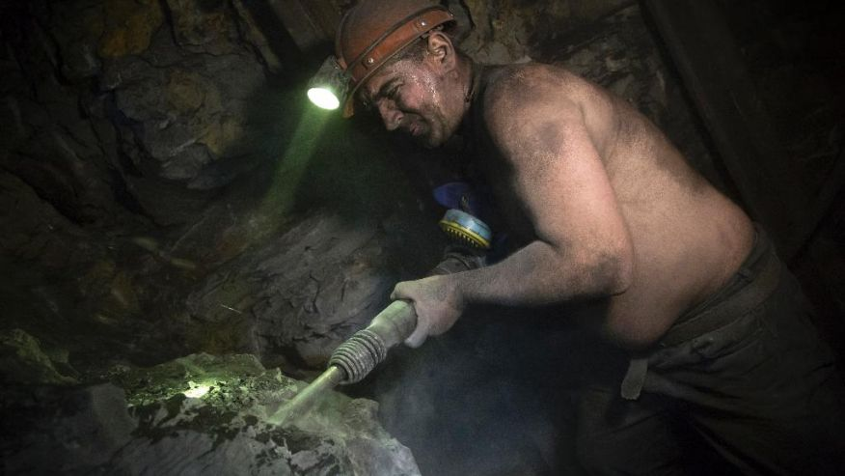
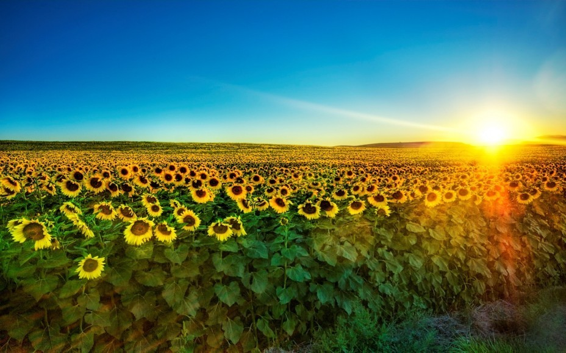
Hospodárstvo
ťažba čierneho uhlia a železnej rudy - dolný tok rieky Dneper,
ťažba a spracovanie uhlia železnej rudy – v mestách Doneck, Dnepropetrovsk, Záporožie, Mariupoľ,
významná je výroba strojov a zariadení pre ťažbu,
územím vedú viaceré ropovody a plynovody z Ruska do strednej a juhovýchodnej Európy,
významné je pestovanie obilnín – pšenice, kukurice, slnečnice, tabaku, zeleniny,
krajina zastáva 3. miesto v produkcii slnečnicového oleja,
popredná pozícia vo svete v pestovaní zemiakov,
na juhozápade krajiny sa pestuje vinič.

Slide 6
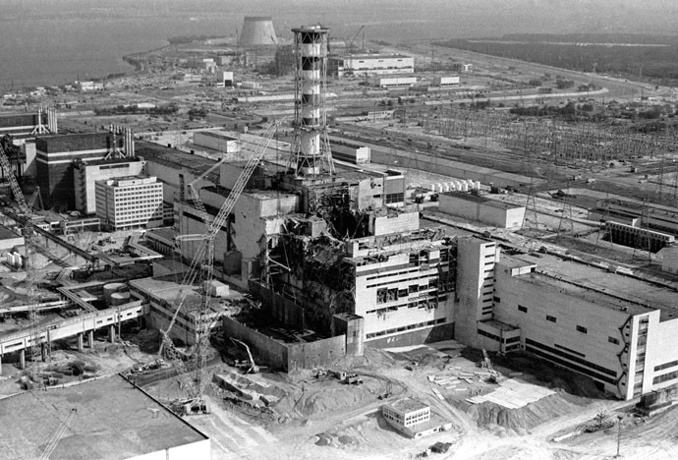
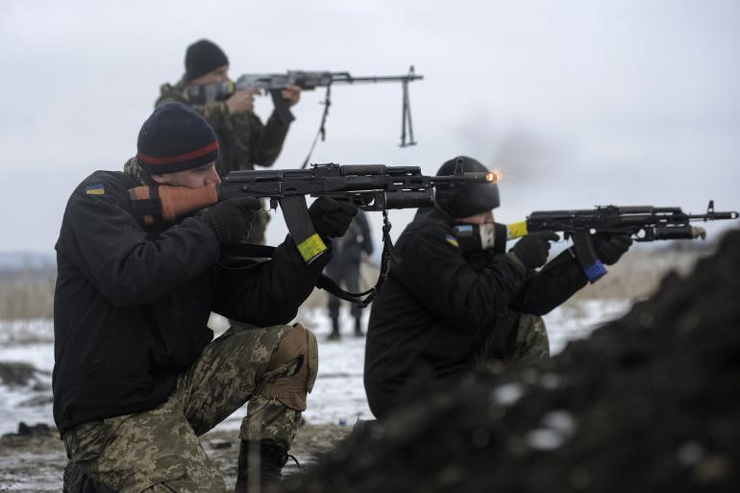
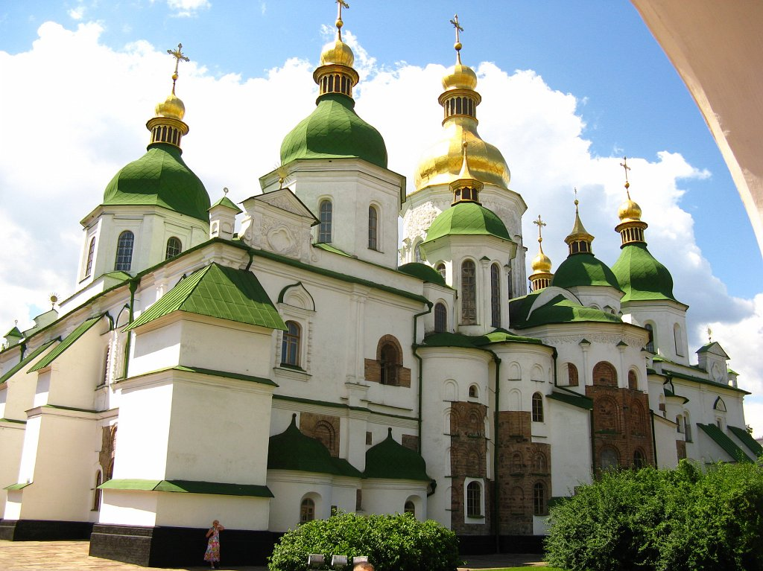
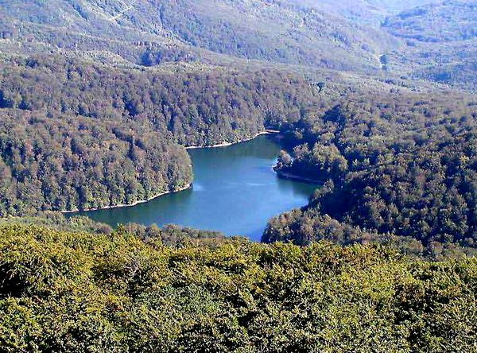
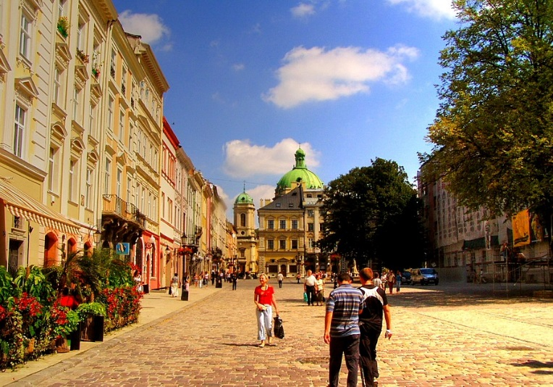
Havária v Černobyľskej jadrovej elektrárni
Občianska vojna
Katedrála sv. Sofie
Karpatské bukové lesy
Centrum mesta Ľvov

